Slide 1
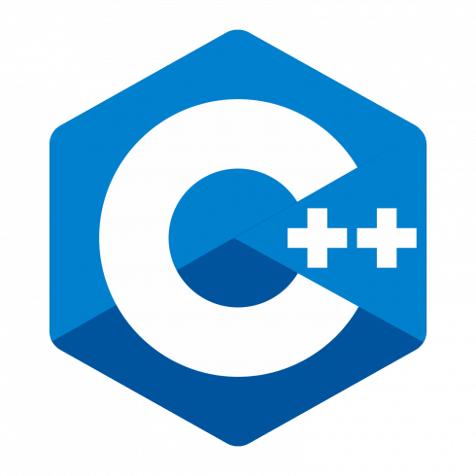
Proyecto 3
Ejecutar tareas con un “Pool de Hebras”.
Alexander Irribarra
Angelo Zapata
Sistemas Operativos

Slide 2
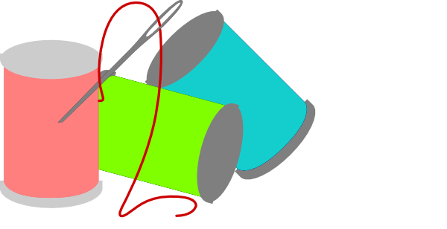
¿Como se hiso el pool de hebras?
Threads c++
Future
Variables de Condición

Slide 3
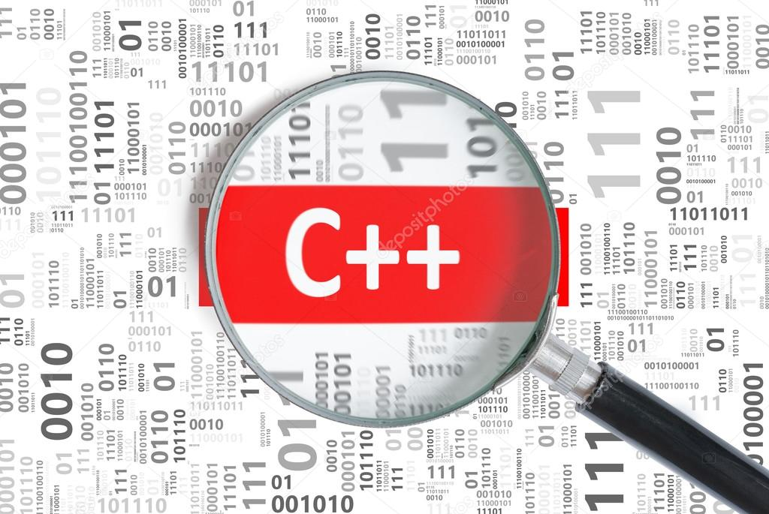
Métodos
Encolar
Spawn
WaitTodos
Crear_tarea

